Slide 2
УВС АЙМГИЙН ЗҮҮНГОВЬ СУМЫН
НИЙГЭМ ЭДИЙН ЗАСГИЙН БАЙДАЛ
2017
2017 I-IV

Slide 3
ЗҮҮНГОВЬ СУМЫН НИЙГЭМ, ЭДИЙН ЗАСГИЙН БАЙДАЛ - Үндсэн үзүүлэлт
 | 2016 I-XII |  | 2017 I-XII | 2017 I-XII 2016 I-XII | зөрүү
I. Нийгмийн статистикийн үзүүлэлт
Төрсөн хүүхдийн тоо (амьд төрөлт) |  | 9 | 71 | 44.4 | -55.6% -5
Шинэ ажлын байранд орсон хүний тоо |  | 11 |  | 39.0 | -61.0% - 25
Халдварт өвчнөөр өвчлөгчдийн тоо |  | 28 | 17 | 60.7 | -39.3% - 11
Бүртгэгдсэн гэмт хэргийн тоо |  | 17 | 7 | 41.2 | -58.8% -10

Slide 4
ХҮН АМ, НИЙГМИЙН ҮЗҮҮЛЭЛТ- Хүн ам
2017 оны жилийн эцэст 1432 эрэгтэй, 1346 эмэгтэй нийт 2778 хүн тоологдож 2016 оноос хүн амын тоо 1.8 хувиар буюу 49 хүнээр өссөн байна.
2015 II
2016 II
Хүн амын нас хүйсний суварга
Нийт хүн амын 35.1 хувийг /975 / 0-14 насны хүүхэд, 59.6 хувийг /1655/ хөдөлмөрийн насны хүн ам, 5.3 хувийг /148/ хөдөлмөрийн нас хэтэрсэн хүмүүс эзэлж байна.

Slide 5
ХҮН АМ, НИЙГМИЙН ҮЗҮҮЛЭЛТ- Хүн ам
2015 II
2016 II

Slide 6
ХҮН АМ, НИЙГМИЙН ҮЗҮҮЛЭЛТ- Хүн ам
2015 II
2016 II

Slide 7
ХҮН АМ, НИЙГМИЙН ҮЗҮҮЛЭЛТ- Хүн ам
2015 II
2016 II

Slide 8
ХҮН АМ, НИЙГМИЙН ҮЗҮҮЛЭЛТ- Хүн ам
709 өрх байгаа нь өнгөрсөн оноос 16.2 хувиар буюу 99 өрхөөр өссөн. Нэг өрхөд дунджаар 3.8 хүн амьдарч байна.
2015 II
2016 II

Slide 9
ХҮН АМ, НИЙГМИЙН ҮЗҮҮЛЭЛТ- Хүн ам
Хөгжлийн бэрхшээлтэй хүний тоо
Хөгжлийн бэрхшээлтэй 136 хүн бүртгэгдсэн нь өнгөрсөн оноос 1 хүнээр буурчээ.
Нийт хөгжлийн бэрхшээлтэй хүнээс 52 буюу 38.2 хувь нь эмэгтэй хүмүүс байна.
2015 II
2016 II

Slide 10
ХҮН АМ НИЙГМИЙН ҮЗҮҮЛЭЛТ- Боловсрол

Slide 11
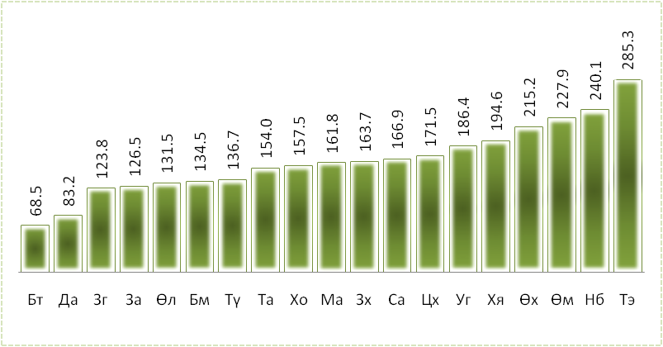
ЭДИЙН ЗАСГИЙН ҮЗҮҮЛЭЛТ- ХӨДӨӨ АЖ АХУЙ
МАЛЫН ТОО
Бүх сумын малын тоо өнгөрсөн оноос 7.2 – 40.3 (6.3 – 23.1%) мянгаар өсч, Баруунтуруун, Давст, Зүүнговь сумаас бусад сум нь малаа 5 төрөл дээр өсгөсөн байна.
2017 оны эцэст 123.8 мянган толгой мал үүний дотор 0.7 мянган тэмээ, 6.7 мянган адуу, 10.9 мянган үхэр, 68.3 мянган хонь, 37.2 мянган ямаа тоологдож дөрвөн төрөлдөө өсч, өнгөрсөн оноос нийт малын тоо 10.3 хувиар буюу 11561 толгойгоор нэмэгдсэн байна.

Slide 12
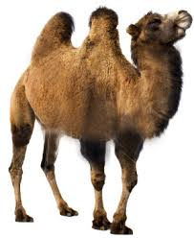
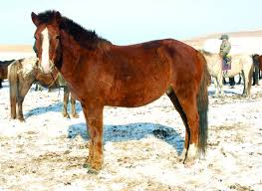
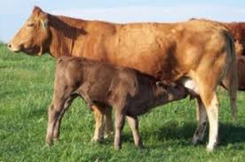
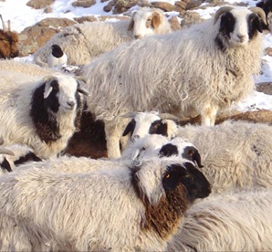
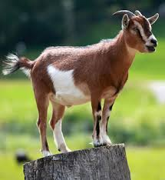
МАЛ ТООЛЛОГЫН ДҮН
Малын тоо 5 төрөл дээр өсөв
Малын тоо мян.тол
2017
45 толгой буюу 16.8 хувиар
2016
268
313
2016
2017
808 толгой буюу 16.5 хувиар
4890
5698
2016
2017
1463 толгой буюу 15.1 хувиар
9714
11177
2016
2017
10118 толгой буюу 13.9 хувиар
73038
83156
2017
6054 толгой буюу 10.0 хувиар
2016
60489
66543

Slide 13
ЗҮҮНГОВЬ СУМЫН НИЙГЭМ, ЭДИЙН ЗАСГИЙН БАЙДАЛ - Үндсэн үзүүлэлт
ҮЗҮҮЛЭЛТҮҮД | хэмжих нэгж | 2014 I-XII | 2015 I-XII | 2016 I-XII | 2017 I-XII | 2017 I-XII
 |  |  |  |  |  | 2016 I-XII
III. ЭДИЙН ЗАСГИЙН СТАТИСТИКИЙН ҮЗҮҮЛЭЛТҮҮД
Малын тоо | толгой | 104653 | 117101 | 112273 | 123834 | 110.3
Тэмээ | толгой | 684 | 737 | 755 | 716 | 94.8
Адуу | толгой | 5557 | 6189 | 6122 | 6742 | 110.1
Үхэр | толгой | 9729 | 10809 | 10050 | 10883 | 108.3
Хонь | толгой | 55981 | 61663 | 60832 | 68257 | 112.2
ямаа | толгой | 32702 | 37703 | 34514 | 37236 | 107.9
1
1
2

Slide 14
УВС АЙМГИЙН ЗҮҮНГОВЬ СУМЫН
НИЙГЭМ ЭДИЙН ЗАСГИЙН БАЙДАЛ
2018/03
2017 I-IV

Slide 15
ЭДИЙН ЗАСГИЙН ҮЗҮҮЛЭЛТ- ХӨДӨӨ АЖ АХУЙ
ТОМ МАЛЫН ХОРОГДОЛ
Энэ оны 1-р улиралд оны эхний малын 0.6 хувь буюу 755 том мал хорогдсон нь өнгөрсөн оны мөн үеэс 4.6 дахин өссөн байна. Хорогдсон малын 3.3 хувь буюу 25 мал өвчнөөр хорогджээ.
ТӨЛЛӨЛТ, ТӨЛ БОЙЖИЛТ
Оны эхний эхийн 38.8 хувь буюу 20.6 мянган эх мал төллөж, гарсан төлийн 98.6 хувь буюу 20.3 мянган төл бойжуулсан байна. Өнгөрсөн онтой харьцуулахад төллөлтийн хувь 13.1 пунктээр өсч, бойжилтын хувь 1.4 пунктээр буурсан байна.Өнгөрсөн оны мөн үед төлийн хорогдол гараагүй байна.
Төллөсөн эх ба бойжсон төл, мян.толгой
Хорогдсон төл, толгой

Slide 16
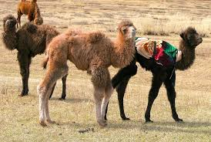
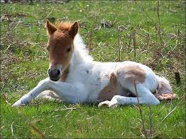
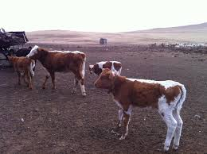
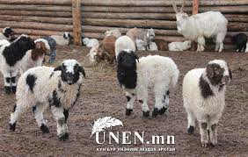
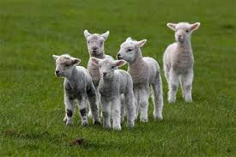
ЭДИЙН ЗАСГИЙН ҮЗҮҮЛЭЛТ- ХӨДӨӨ АЖ АХУЙ
Бойжиж байгаа төлийн тоо
 | 2016 I-III | 2017 I-III | 2018 I-III
Нийт дүн | 22336 | 13160 | 20311
 | 0 | 1 | 28
 | 0 | 0 | 20
 | 648 | 233 | 583
 | 14362 | 8497 | 13155
 | 7326 | 4429 | 6525

Slide 17
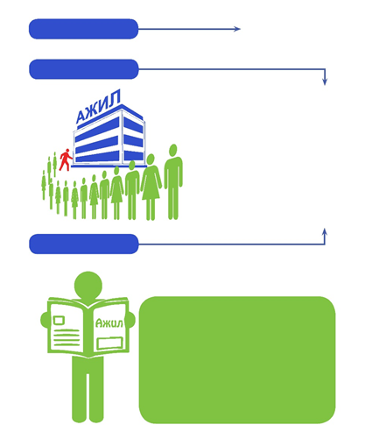
ХҮН АМ, НИЙГМИЙН ҮЗҮҮЛЭЛТ- Хөдөлмөр
БҮРТГЭЛТЭЙ АЖИЛГҮЙ ИРГЭД,
БҮРТГЭЛТЭЙ АЖИЛГҮЙ ИРГЭД, эмэгтэйчүүд
2017 I-III
2017 I-III
13
25
41
2018 I-III
23
Сумын хэмжээнд бүртгэлтэй ажилгүй иргэд 25 байгаагийн 13 нь эмэгтэй хүмүүс байна.
2018 I-III

Slide 18
ХҮН АМ, НИЙГМИЙН ҮЗҮҮЛЭЛТ- Нийгмийн даатгал, халамж
Нийгмийн даатгалын сангаас:
Хүн +7.1 % , тэтгэвэр 4.3 дахин өссөн
Нийгмийн даатгалын сангийн орлого оны эхний 1-р улиралд 67.7 сая төгрөг болж, өмнөх оны мөн үеэс 3.2 (4.5%) сая төгрөгөөр буурсан байна.
Хүн +17.4 % ,
тэтгэмж +83.5 % өссөн

Slide 19
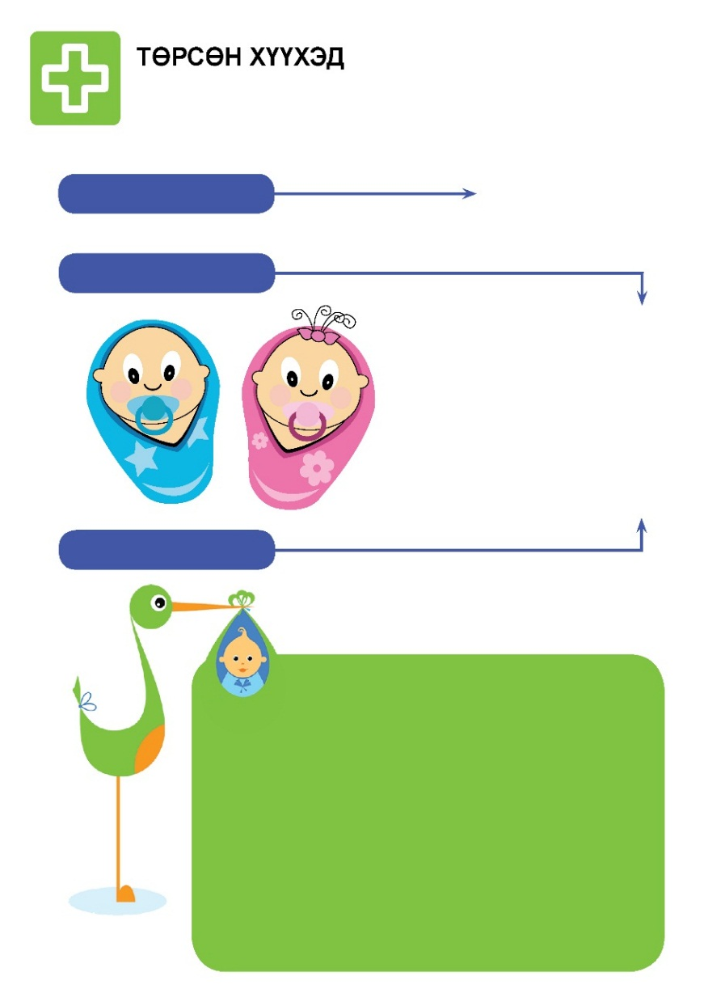
ХҮН АМ, НИЙГМИЙН ҮЗҮҮЛЭЛТ- Эрүүл мэнд
2017 I-III
2
2017 I-III
2
0
0
2018 I-III
2018 I-III
2018 оны эхний 1-р улирлын байдлаар амбулаториор 2081 хүнд үзлэг хийгдснээс 634 нь урьдчилан сэргийлэх, 554 нь өвчний учир, 391 нь диспансерийн хяналтанд, 326 нь гэрийн идэвхтэй үзлэгт, 176 нь гэрийн дуудлаганд хамрагдсан байна.
Сумын хэмжээнд 5 хүртэл насны хүүхдийн эндэгдэл гараагүй, эхийн эндэгдэл гараагүй, харин 6 хүн нас барсан байна.

Slide 20
ХҮН АМ, НИЙГМИЙН ҮЗҮҮЛЭЛТ- Эрүүл мэнд
Халдварт өвчний гаралт:
Хүн амд зонхилон тохиолдох халдварт өвчнүүд
2017 I-III
2016 I-III
1
2017 I-III
8
2018 I-III
2018 I-III
Сумын хэмжээнд халдварт өвчний тохиолдол 8 гарсан нь өнгөрсөн оноос 7 тохиолдол буюу 8 дахин нэмэгдсэн байна.
Нийт халдварт өвчний 12.5 хувь нь БЗХӨ, 87.5 хувь нь салхин цэцэг өвчнүүд эзэлж байна. Гепатит, цусан суулга, сүрьеэ өвчнүүд гараагүй байна.

Slide 21
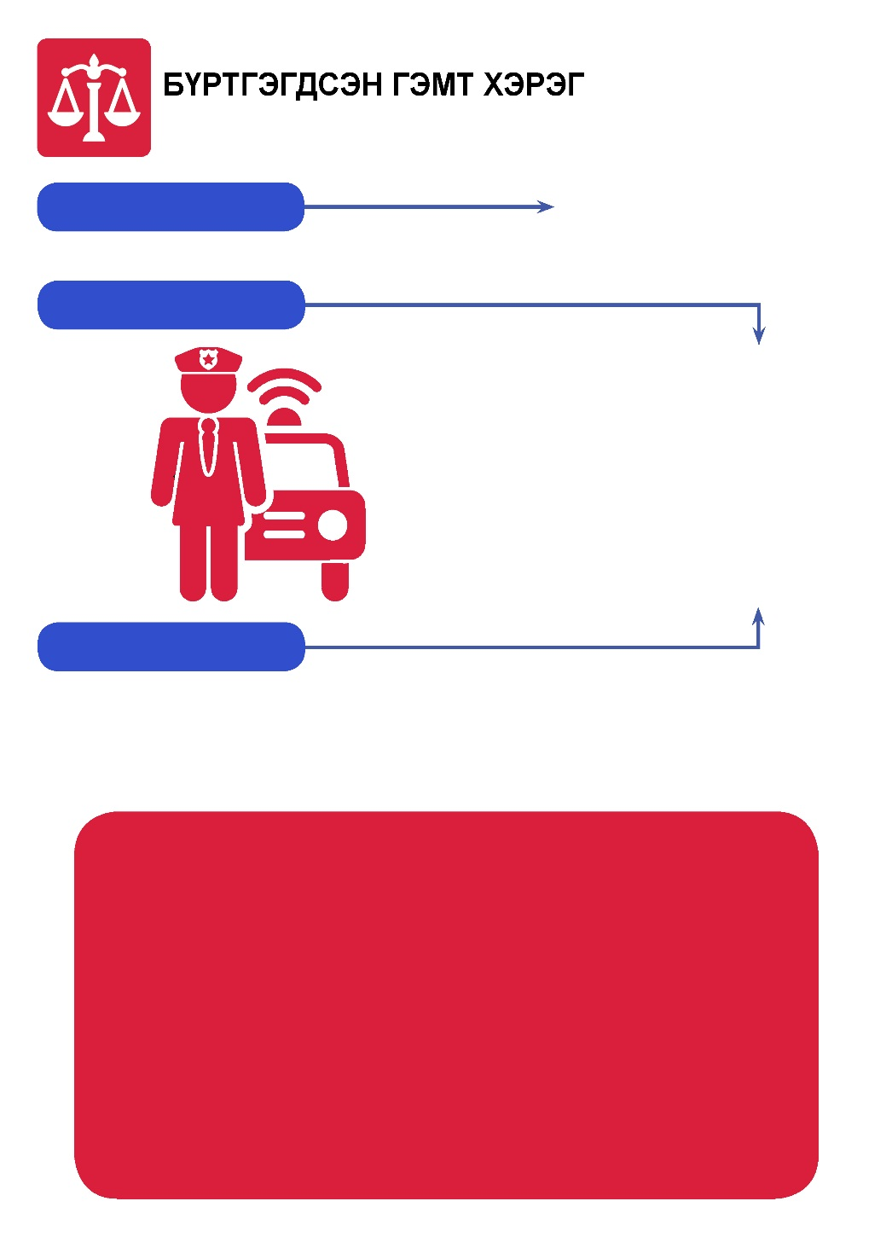
ХҮН АМ, НИЙГМИЙН ҮЗҮҮЛЭЛТ- Гэмт хэрэг
Гарсан гэмт хэрэг, 2018 оны 1-р улирал
1
2016 I-III
2017 I-III
3
3
2018 I-III
Сумын хэмжээгээр энэ оны 1-р улиралд хүний эрүүл мэнд халдашгүй байдлын эсрэг, бусдын эд хөрөнгө хулгайлах /малын хулгай/ зэрэг хоёр төрлийн гэмт хэрэг гарсан байна.
Сум дундын эрүүгийн хэргийн анхан шатны шүүхээр 4 хүн шийтгүүлсний 2 нь 0-16 насны хүүхэд, 2 нь 17-60 наны хүмүүс байна.

Slide 22
МАКРО ЭДИЙН ЗАСГИЙН ҮЗҮҮЛЭЛТ- Төсөв, санхүү
Сумын төсвийн орлого өмнөх оноос 5.6 сая төгрөг буюу 19.6 %
Төсвийн орлогын төлөвлөгөө 10.6 хувиар тасарсан байна.

Slide 23
ЭДИЙН ЗАСГИЙН ҮЗҮҮЛЭЛТ- Аж үйлдвэр
АЖ ҮЙЛДВЭРИЙН НИЙТ ҮЙЛДВЭРЛЭЛ, оны үнээр, сая төг
Аж үйлдвэрийн бүтээгдэхүүн үйлдвэрлэлт ТҮ, ЦХ сумдаас 2-2.4 сая төгрөгөөр илүү бусад сумдаас 37.5-535.8 сая төгрөгөө доогуур үзүүлэлттэй байна.
Энэ оны 1-р улиралд оны үнээр 3.0 сая төгрөгийн нийт бүтээгдэхүүн үйлдвэрлэсэн нь өнгөрсөн оны мөн үеэс 9.1 хувиар бага байна. Энэ нь аж үйлдвэрийн мэдээнд хамрагддаг аж ахуйн нэгж цөөрснөөс болж байна.

